Slide 1
MDF#AZWELLPLUS
16 Jan 2025
FY25Q4 Marketing Gathering

Slide 2
PAF

Slide 3
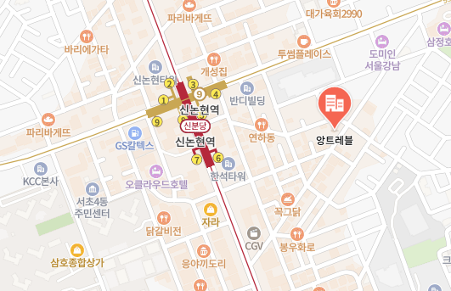
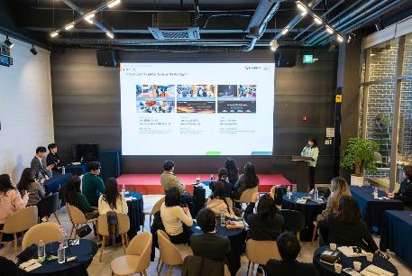
Overview
일시 : 2025년 1월 16일 15:00 ~ 18:30
장소 : 앙트레블 (서울 강남구 강남대로102길 45)
타이틀 : Q4FY25_Marketing Gathering
참석 인원 : 35
앙트레블
앙트래블 로비

Slide 4
Agenda
Time | 내용 | 상세
15:00 – 15:10 | NPN 담당자 소개 및 인사
15:10 - 15:40 | NPN 마케터가 알아야 할 NVIDIA 제품 소개 | NVIDIA 정구형 SA팀장
15:40 – 17:00 | 24년 NPN 마케팅 사례발표 | 각 NPN
17:00 – 17:05 | 단체 사진 촬영
17:05 - 19:00 | 저녁 식사 | 네트워킹 및 종료

Slide 5
참석 인원
참석 인원 | 35명
회사명 | 참석 인원
NVIDIA | 4
Azwell AI | 3
베이넥스 | 2
리더스시스템즈 | 3
BN ICN | 1
메이머스트 | 2
유클릭 | 3
엠키스코어 | 2
한국인프라 | 2
에스넷시스템 | 1
필라웨어 | 2
MDS 테크 | 4
씨이랩 | 3
디에스앤지 | 1
굿모닝아이텍 | 2

Slide 6
현장 제작물

Slide 7

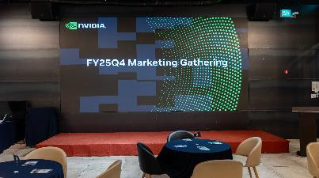

제작물
포디움

Slide 8
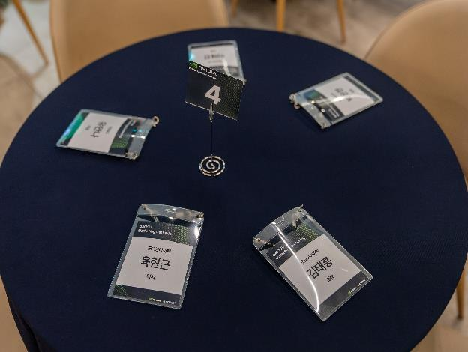

제작물
네임택

Slide 9
F&B

Slide 10
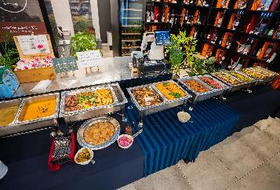
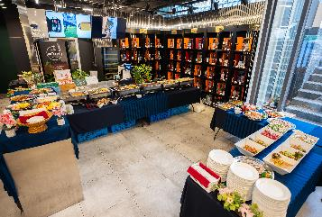
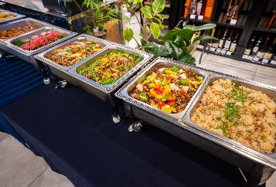
F&B
디너 35인분
호텔 런치 | 50인분
제공 시간 | 17:05 오후 1회
제공 방법 | 출장 뷔페

Slide 11
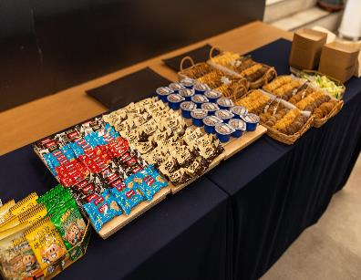
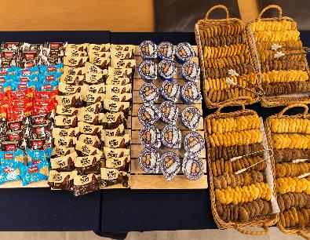
F&B
케이터링
케이터링 | 50인분
제공 시간 | 15:00
제공 방법 | 서브

Slide 12
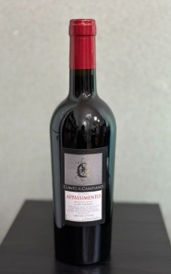
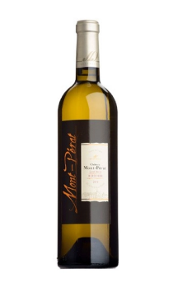

F&B
주류
화이트 와인 | 샤또 몽페라 보르도 화이트 2016
레드 와인 | 꽁떼 디 깜삐아노 아파시멘토
맥주 | 테라
제공 시간 | 17:05
제공 방법 | 서브

Slide 13
Session

Slide 14
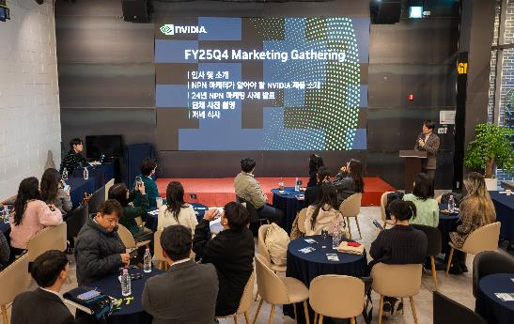
Session
Time | 내용 | 상세
15:00 – 15:10 | NPN 담당자 소개 및 인사
15:10 - 15:40 | NPN 마케터가 알아야 할 NVIDIA 제품 소개 | NVIDIA 정구형 SA팀장
15:40 – 17:00 | 24년 NPN 마케팅 사례발표 | 각 NPN
17:00 – 17:05 | 단체 사진 촬영
17:05 - 19:00 | 저녁 식사 | 네트워킹 및 종료
NPN 담당자 소개 및 인사

Slide 15
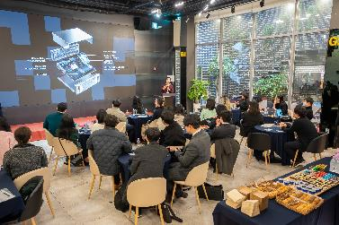

Session
Time | 내용 | 상세
15:00 – 15:10 | NPN 담당자 소개 및 인사
15:10 - 15:40 | NPN 마케터가 알아야 할 NVIDIA 제품 소개 | NVIDIA 정구형 SA팀장
15:40 – 17:00 | 24년 NPN 마케팅 사례발표 | 각 NPN
17:00 – 17:05 | 단체 사진 촬영
17:05 - 19:00 | 저녁 식사 | 네트워킹 및 종료
NPN 마케터가 알아야 할 NVIDIA 제품 소개

Slide 16
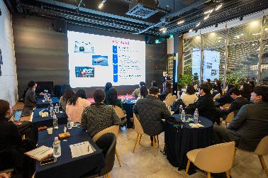
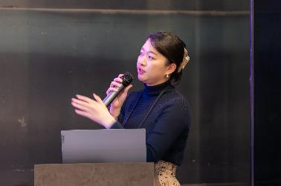
Session
Time | 내용 | 상세
15:00 – 15:10 | NPN 담당자 소개 및 인사
15:10 - 15:40 | NPN 마케터가 알아야 할 NVIDIA 제품 소개 | NVIDIA 정구형 SA팀장
15:40 – 17:00 | 24년 NPN 마케팅 사례발표 | 각 NPN
17:00 – 17:05 | 단체 사진 촬영
17:05 - 19:00 | 저녁 식사 | 네트워킹 및 종료
24년 NPN 마케팅 사례발표

Slide 17
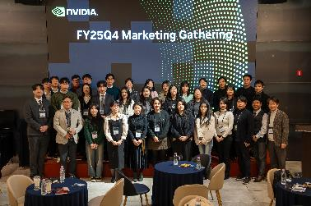
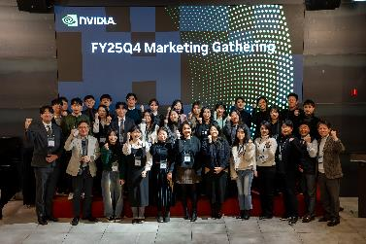
Session
Time | 내용 | 상세
15:00 – 15:10 | NPN 담당자 소개 및 인사
15:10 - 15:40 | NPN 마케터가 알아야 할 NVIDIA 제품 소개 | NVIDIA 정구형 SA팀장
15:40 – 17:00 | 24년 NPN 마케팅 사례발표 | 각 NPN
17:00 – 17:05 | 단체 사진 촬영
17:05 - 19:00 | 저녁 식사 | 네트워킹 및 종료
단체 사진 촬영

Slide 18
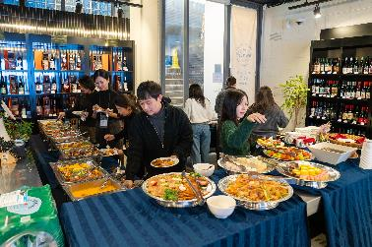
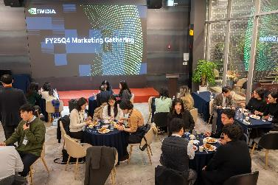
Session
Time | 내용 | 상세
15:00 – 15:10 | NPN 담당자 소개 및 인사
15:10 - 15:40 | NPN 마케터가 알아야 할 NVIDIA 제품 소개 | NVIDIA 정구형 SA팀장
15:40 – 17:00 | 24년 NPN 마케팅 사례발표 | 각 NPN
17:00 – 17:05 | 단체 사진 촬영
17:05 - 19:00 | 저녁 식사 | 네트워킹 및 종료
저녁 식사

Slide 19
Sketch

Slide 20
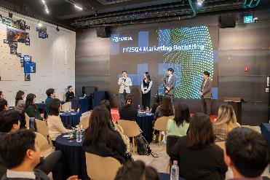
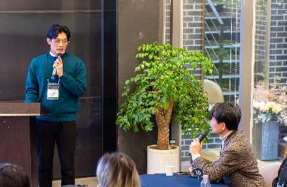
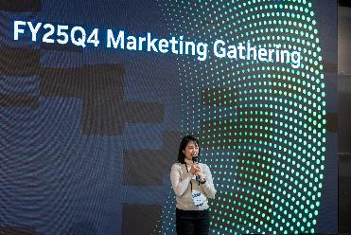
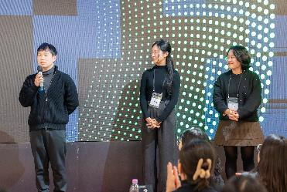
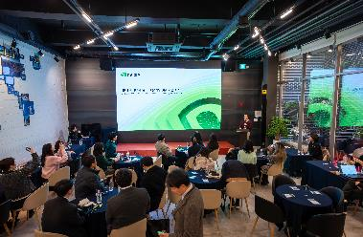
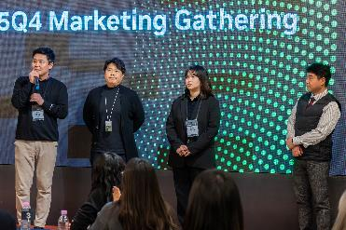
Sketch

Slide 21
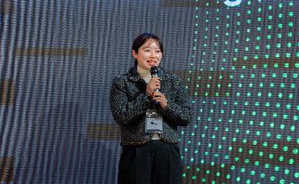
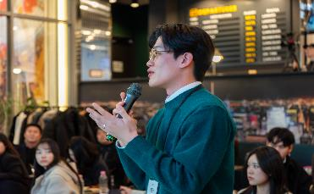
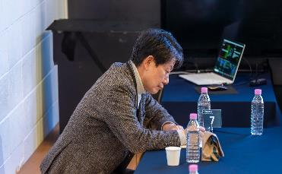
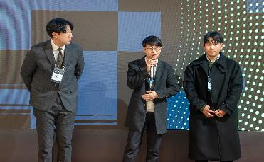
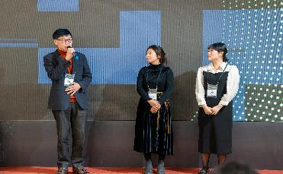
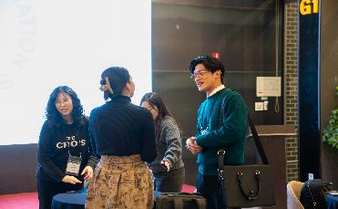
Sketch

Slide 22
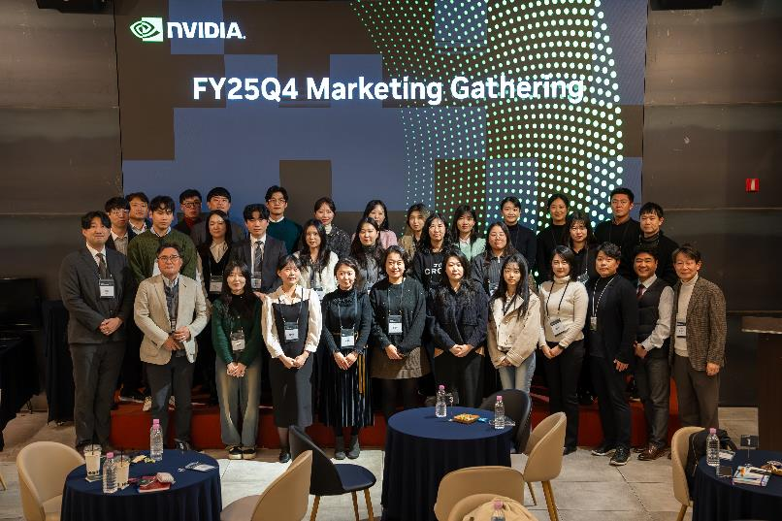
Sketch

Slide 23
Invoice

Slide 24
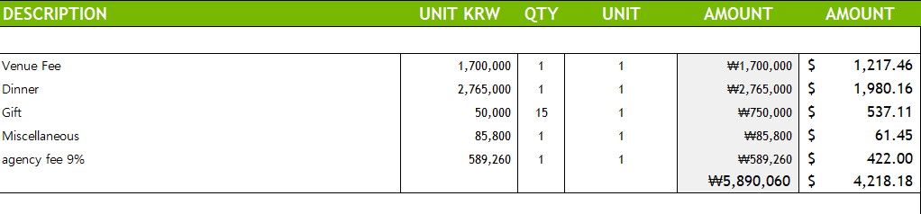
Invoice

Slide 25
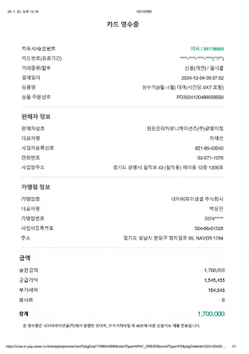
1. Venue (F&B included)

Slide 26
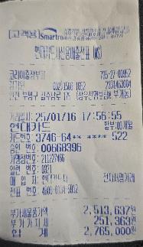
2. Dinner (F&B included)

Slide 27
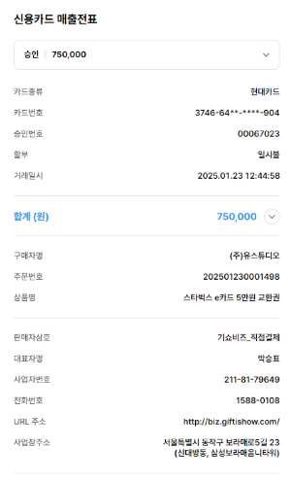
3. Gift

Slide 28
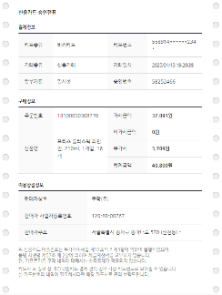
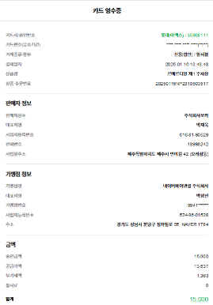
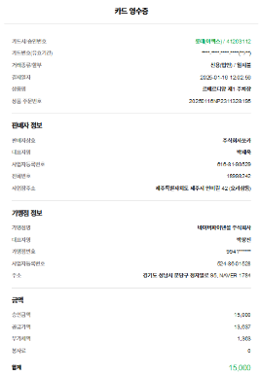
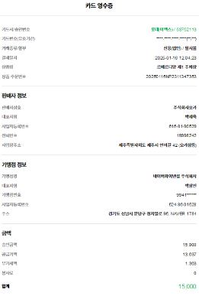
4. Miscellaneous
와인잔 | 40,800
주차비 3대 | 45,000

Slide 29
EOD

